Slide 1



Slide 2

MECHANIZM PROMOCJI
klienci, którzy zakupili jeden z produktów objętych promocją, otrzymają 50zł na wskazany rachunek bankowy
promocja trwa od dnia 26.03.2018 roku do dnia 31.05.2018 roku
Nie później niż do 04.06.2018 r. do godz. 23:59 (włącznie) można wysłać zgłoszenie w formie elektronicznej wypełniając poprawnie formularz z danymi kontaktowymi i numerem konta bankowego

Slide 3




WSPARCIE MEDIALNE

Slide 4
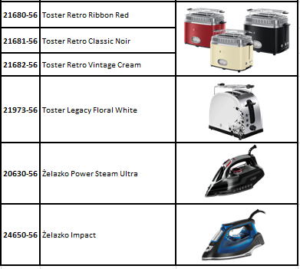
PRODUKTY OBJĘTE PROMOCJĄ

Slide 5
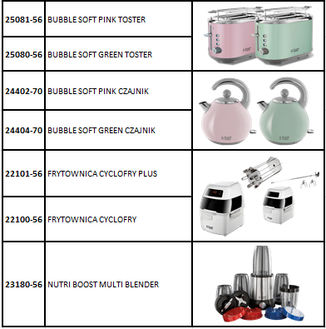

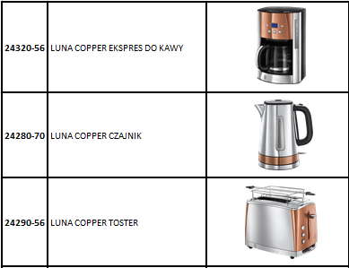

Slide 6
